Slide 1
THUẬT TOÁN K-NEAREST NEIGHBORS TRONG PHÁT HIỆN TẤN CÔNG DDoS SYN FLOOD
Nội Dung
Mở Đầu | Tổng quan về tình hình an ninh mạng, và DDos
Cơ Sở Lý Thuyết | Giới thiệu về thuật toán KNN và các khái niệm liên quan
Phương Pháp Nghiên Cứu | Quy trình xây dựng và triển khai mô hình phát hiện
Thực Hành | Triển khai và đánh giá hiệu suất, độ chính xác của mô hình
Tổng kết | Đúc kết kết quả, đánh giá ưu và nhược điểm của mô hình
Nhóm Trình Bày: 06

Slide 2
THUẬT TOÁN K-NEAREST NEIGHBORS TRONG PHÁT HIỆN TẤN CÔNG DDoS SYN FLOOD
Thành Viên
Nội Dung
STT | Họ và Tên | MSSV
01
02
03
04
05
Mở Đầu | Tổng quan về tình hình an ninh mạng, và DDos
Cơ Sở Lý Thuyết | Giới thiệu về thuật toán KNN và các khái niệm liên quan
Phương Pháp Nghiên Cứu | Quy trình xây dựng và triển khai mô hình phát hiện
Thực Hành | Triển khai và đánh giá hiệu suất, độ chính xác của mô hình
Tổng kết | Đúc kết kết quả, đánh giá ưu và nhược điểm của mô hình
Nhóm Trình Bày: 06

Slide 3
THUẬT TOÁN K-NEAREST NEIGHBORS TRONG PHÁT HIỆN TẤN CÔNG DDoS SYN FLOOD
Nội Dung
Thành Viên
STT | Họ và Tên | MSSV
01 | Nguyễn Duy Khang | N25DCAT083
02 | Thân Nguyễn Tấn Phú | N25DCAT035
03 | Nguyễn Trường Hải | N25DCAT075
04 | Nguyễn Vũ Anh | N25DCAT067
05 | Phạm Minh Tài | N25DCAT042
Nhóm Trình Bày: 06
Mở Đầu | Tổng quan về tình hình an ninh mạng, và DDos
Cơ Sở Lý Thuyết | Giới thiệu về thuật toán KNN và các khái niệm liên quan
Phương Pháp Nghiên Cứu | Quy trình xây dựng và triển khai mô hình phát hiện
Thực Hành | Triển khai và đánh giá hiệu suất, độ chính xác của mô hình
Tổng kết | Đúc kết kết quả, đánh giá ưu và nhược điểm của mô hình

Slide 4
01
MỞ ĐẦU

Slide 5




MỞ ĐẦU
01
Giai đoạn 1: Khai thác lỗ hổng
Kẻ tấn công khai thác lỗ hổng trong quá trình bắt tay 3 bước (TCP 3-way handshake) của giao thức TCP
1. Bức tranh An ninh mạng & DDoS (2025 - 2026)
Gia tăng bùng nổ: Tần suất tấn công DDoS toàn cầu và tại Việt Nam liên tục lập đỉnh mới (hàng triệu vụ/năm).
Vũ khí hóa AI & Botnet: Ghi nhận khoảng 46% các vụ tấn công DDoS hiện nay có sự can thiệp của AI nhằm tự động hóa, chuyển hướng mục tiêu và lẩn tránh hệ thống phòng thủ.
Giai đoạn 2: Gửi gói SYN
Gửi ồ ạt các gói tin SYN với địa chỉ IP nguồn giả mạo (Spoofed IP) để che giấu danh tính thực
2. Vấn đề cốt lõi: Tấn công SYN Flood
Giai đoạn 3: Đáp ứng SYN-ACK
DDoS SYN Flood chiếm tỷ trọng lớn trong các cuộc tấn công tầng Network/Transport (Layer 3/4), khai thác trực tiếp vào nền tảng của giao thức TCP.
Mục tiêu của kẻ tấn công là làm cạn kiệt tài nguyên máy chủ, khiến người dùng hợp pháp không thể truy cập dịch vụ.
Server phản hồi SYN-ACK và giữ trạng thái kết nối chờ (Half-open connection) trong bộ nhớ
Giai đoạn 4: Hậu quả
Tràn bộ đệm kết nối (backlog queue), từ chối dịch vụ mới và làm sập máy chủ
Cơ chế tấn công DDoS SYN Flood
SYN Flood là hành động gửi hàng loạt gói tin yêu cầu kết nối (SYN) đến một cổng (Port) dịch vụ của máy chủ, nhưng kẻ tấn công cố tình không gửi xác nhận cuối cùng (ACK) hoặc sử dụng IP giả để máy chủ không bao giờ nhận được phản hồi. Kết quả là bảng quản lý kết nối của máy chủ bị lấp đầy bởi các trạng thái "đang chờ", khiến nó không thể chấp nhận thêm bất kỳ người dùng thật nào nữa.

Slide 6
MỞ ĐẦU
01
Gia tăng bùng nổ: Tần suất tấn công DDoS toàn cầu và tại Việt Nam liên tục lập đỉnh mới (hàng triệu vụ/năm).
Vũ khí hóa AI & Botnet: Ghi nhận khoảng 46% các vụ tấn công DDoS hiện nay có sự can thiệp của AI nhằm tự động hóa, chuyển hướng mục tiêu và lẩn tránh hệ thống phòng thủ.
Giai đoạn 1: Khai thác lỗ hổng
1. Bức tranh An ninh mạng & DDoS (2025 - 2026)
Kẻ tấn công khai thác lỗ hổng trong quá trình bắt tay 3 bước (TCP 3-way handshake) của giao thức TCP
DDos
Giai đoạn 2: Gửi gói SYN
DDoS (Distributed Denial of Service) là một kiểu tấn công mạng nhằm làm cho máy chủ, website hoặc hệ thống không thể phục vụ người dùng hợp lệ.
Kẻ tấn công sử dụng nhiều máy tính (botnet) cùng lúc
Gửi lượng lớn request/truy cập đến mục tiêu
Làm quá tải tài nguyên (CPU, RAM, băng thông)
Gửi ồ ạt các gói tin SYN với địa chỉ IP nguồn giả mạo (Spoofed IP) để che giấu danh tính thực
Giai đoạn 3: Đáp ứng SYN-ACK
Server phản hồi SYN-ACK và giữ trạng thái kết nối chờ (Half-open connection) trong bộ nhớ
Giai đoạn 4: Hậu quả
Tràn bộ đệm kết nối (backlog queue), từ chối dịch vụ mới và làm sập máy chủ
Cơ chế tấn công DDoS SYN Flood
SYN Flood là hành động gửi hàng loạt gói tin yêu cầu kết nối (SYN) đến một cổng (Port) dịch vụ của máy chủ, nhưng kẻ tấn công cố tình không gửi xác nhận cuối cùng (ACK) hoặc sử dụng IP giả để máy chủ không bao giờ nhận được phản hồi. Kết quả là bảng quản lý kết nối của máy chủ bị lấp đầy bởi các trạng thái "đang chờ", khiến nó không thể chấp nhận thêm bất kỳ người dùng thật nào nữa.
2. Vấn đề cốt lõi: Tấn công SYN Flood
DDoS SYN Flood chiếm tỷ trọng lớn trong các cuộc tấn công tầng Network/Transport (Layer 3/4), khai thác trực tiếp vào nền tảng của giao thức TCP.
Mục tiêu của kẻ tấn công là làm cạn kiệt tài nguyên máy chủ, khiến người dùng hợp pháp không thể truy cập dịch vụ.

Slide 7
01
MỞ ĐẦU
Gia tăng bùng nổ: Tần suất tấn công DDoS toàn cầu và tại Việt Nam liên tục lập đỉnh mới (hàng triệu vụ/năm).
Vũ khí hóa AI & Botnet: Ghi nhận khoảng 46% các vụ tấn công DDoS hiện nay có sự can thiệp của AI nhằm tự động hóa, chuyển hướng mục tiêu và lẩn tránh hệ thống phòng thủ.
1. Bức tranh An ninh mạng & DDoS (2025 - 2026)
Giai đoạn 1: Khai thác lỗ hổng
DNS
Kẻ tấn công khai thác lỗ hổng trong quá trình bắt tay 3 bước (TCP 3-way handshake) của giao thức TCP
LDAP
SNMP
Giai đoạn 2: Gửi gói SYN
NetBIOS
Gửi ồ ạt các gói tin SYN với địa chỉ IP nguồn giả mạo (Spoofed IP) để che giấu danh tính thực
MSSQL
DDos
NTP
Giai đoạn 3: Đáp ứng SYN-ACK
Portmap
Server phản hồi SYN-ACK và giữ trạng thái kết nối chờ (Half-open connection) trong bộ nhớ
TFTP
SYN Flood
Giai đoạn 4: Hậu quả
UDP Flood
Tràn bộ đệm kết nối (backlog queue), từ chối dịch vụ mới và làm sập máy chủ
UDP-Lag
Cơ chế tấn công DDoS SYN Flood
SYN Flood là hành động gửi hàng loạt gói tin yêu cầu kết nối (SYN) đến một cổng (Port) dịch vụ của máy chủ, nhưng kẻ tấn công cố tình không gửi xác nhận cuối cùng (ACK) hoặc sử dụng IP giả để máy chủ không bao giờ nhận được phản hồi. Kết quả là bảng quản lý kết nối của máy chủ bị lấp đầy bởi các trạng thái "đang chờ", khiến nó không thể chấp nhận thêm bất kỳ người dùng thật nào nữa.
DDoS SYN Flood chiếm tỷ trọng lớn trong các cuộc tấn công tầng Network/Transport (Layer 3/4), khai thác trực tiếp vào nền tảng của giao thức TCP.
Mục tiêu của kẻ tấn công là làm cạn kiệt tài nguyên máy chủ, khiến người dùng hợp pháp không thể truy cập dịch vụ.
DDoS (Distributed Denial of Service) là một kiểu tấn công mạng nhằm làm cho máy chủ, website hoặc hệ thống không thể phục vụ người dùng hợp lệ.
Kẻ tấn công sử dụng nhiều máy tính (botnet) cùng lúc
Gửi lượng lớn request/truy cập đến mục tiêu
Làm quá tải tài nguyên (CPU, RAM, băng thông)
2. Vấn đề cốt lõi: Tấn công SYN Flood

Slide 8
MỞ ĐẦU
01
Gia tăng bùng nổ: Tần suất tấn công DDoS toàn cầu và tại Việt Nam liên tục lập đỉnh mới (hàng triệu vụ/năm).
Vũ khí hóa AI & Botnet: Ghi nhận khoảng 46% các vụ tấn công DDoS hiện nay có sự can thiệp của AI nhằm tự động hóa, chuyển hướng mục tiêu và lẩn tránh hệ thống phòng thủ.
Giai đoạn 1: Khai thác lỗ hổng
Kẻ tấn công khai thác lỗ hổng trong quá trình bắt tay 3 bước (TCP 3-way handshake) của giao thức TCP
1. Bức tranh An ninh mạng & DDoS (2025 - 2026)
2. Vấn đề cốt lõi: Tấn công SYN Flood
Giai đoạn 2: Gửi gói SYN
SYN Flood là hành động gửi hàng loạt gói tin yêu cầu kết nối (SYN) đến một cổng (Port) dịch vụ của máy chủ, nhưng kẻ tấn công cố tình không gửi xác nhận cuối cùng (ACK) hoặc sử dụng IP giả để máy chủ không bao giờ nhận được phản hồi. Kết quả là bảng quản lý kết nối của máy chủ bị lấp đầy bởi các trạng thái "đang chờ", khiến nó không thể chấp nhận thêm bất kỳ người dùng thật nào nữa.
Gửi ồ ạt các gói tin SYN với địa chỉ IP nguồn giả mạo (Spoofed IP) để che giấu danh tính thực
Giai đoạn 3: Đáp ứng SYN-ACK
Server phản hồi SYN-ACK và giữ trạng thái kết nối chờ (Half-open connection) trong bộ nhớ
Giai đoạn 4: Hậu quả
Tràn bộ đệm kết nối (backlog queue), từ chối dịch vụ mới và làm sập máy chủ
Cơ chế tấn công DDoS SYN Flood
DDoS SYN Flood chiếm tỷ trọng lớn trong các cuộc tấn công tầng Network/Transport (Layer 3/4), khai thác trực tiếp vào nền tảng của giao thức TCP.
Mục tiêu của kẻ tấn công là làm cạn kiệt tài nguyên máy chủ, khiến người dùng hợp pháp không thể truy cập dịch vụ.

Slide 9
MỞ ĐẦU
01
1. Bức tranh An ninh mạng & DDoS (2025 - 2026)
Gia tăng bùng nổ: Tần suất tấn công DDoS toàn cầu và tại Việt Nam liên tục lập đỉnh mới (hàng triệu vụ/năm).
Vũ khí hóa AI & Botnet: Ghi nhận khoảng 46% các vụ tấn công DDoS hiện nay có sự can thiệp của AI nhằm tự động hóa, chuyển hướng mục tiêu và lẩn tránh hệ thống phòng thủ.
Giai đoạn 1: Khai thác lỗ hổng
Kẻ tấn công khai thác lỗ hổng trong quá trình bắt tay 3 bước (TCP 3-way handshake) của giao thức TCP
Cơ chế tấn công DDoS SYN Flood
Giai đoạn 2: Gửi gói SYN
Gửi ồ ạt các gói tin SYN với địa chỉ IP nguồn giả mạo (Spoofed IP) để che giấu danh tính thực
2. Vấn đề cốt lõi: Tấn công SYN Flood
DDoS SYN Flood chiếm tỷ trọng lớn trong các cuộc tấn công tầng Network/Transport (Layer 3/4), khai thác trực tiếp vào nền tảng của giao thức TCP.
Mục tiêu của kẻ tấn công là làm cạn kiệt tài nguyên máy chủ, khiến người dùng hợp pháp không thể truy cập dịch vụ.
Giai đoạn 3: Đáp ứng SYN-ACK
Server phản hồi SYN-ACK và giữ trạng thái kết nối chờ (Half-open connection) trong bộ nhớ
Giai đoạn 4: Hậu quả
Tràn bộ đệm kết nối (backlog queue), từ chối dịch vụ mới và làm sập máy chủ

Slide 10
Hạn chế của phương pháp phát hiện truyền thống
1. Signature-based Detection (Dựa trên chữ ký)
Nguyên lý hoạt động: Hệ thống so khớp các gói tin mạng với một cơ sở dữ liệu các mẫu tấn công đã biết (signature) để xác định hành vi độc hại.
Hạn chế:
Không thể phát hiện các biến thể tấn công mới (Zero-day attacks) chưa có trong cơ sở dữ liệu
Kẻ tấn công có thể thay đổi IP nguồn liên tục, làm cho signature trở nên vô hiệu
Phải duy trì và cập nhật cơ sở dữ liệu signatures một cách thường xuyên
Không hiệu quả với tấn công phân tán (distributed attacks)
2. Threshold-based Detection (Dựa trên ngưỡng)
Nguyên lý hoạt động: Thiết lập các ngưỡng về tốc độ gói tin, số lượng kết nối đồng thời, hoặc tỷ lệ SYN/ACK để phát hiện bất thường.
Hạn chế:
Dễ gây tỷ lệ dương tính giả (False Positive) cao khi lưu lượng hợp lệ tăng đột biến
Kẻ tấn công có thể điều chỉnh tốc độ để dưới ngưỡng cảnh báo
Khó thiết lập ngưỡng phù hợp cho các hệ thống khác nhau
Không hiệu quả với tấn công slow-rate (tấn công chậm)
3. Chi phí bảo trì cao
Vấn đề: Các hệ thống truyền thống đòi hỏi đội ngũ chuyên gia an ninh phải liên tục cập nhật bộ quy tắc (rules), signature, và điều chỉnh ngưỡng dựa trên các mối đe dọa mới.
Hệ quả:
Tốn kém về nhân lực và thời gian
Phản ứng chậm với các mối đe dọa mới xuất hiện
Phụ thuộc vào kiến thức và kinh nghiệm của con người
Khó mở rộng quy mô

Slide 11
02
CƠ SỞ LÝ THUYẾT

Slide 12

MACHINE LEARNING
Machine Learning (Học máy) là một lĩnh vực của Trí tuệ nhân tạo (AI), tập trung vào việc xây dựng các hệ thống có khả năng tự học hỏi từ dữ liệu để đưa ra dự đoán hoặc quyết định mà không cần phải được lập trình từng bước một cách thủ công.
Việc ứng dụng Học máy (Machine Learning) vào Hệ thống phát hiện xâm nhập (Intrusion Detection System - IDS) đánh dấu bước chuyển mình quan trọng trong lĩnh vực an ninh mạng. Thay vì dựa hoàn toàn vào các tập luật cố định do con người định nghĩa, ML cho phép hệ thống tự động học hỏi và nhận diện các mẫu hành vi bất thường từ lượng lớn dữ liệu lịch sử.
Giai đoạn 1: Signature-based
Giai đoạn 3: ML-based
Phát hiện tấn công dựa trên các mẫu (signature) đã biết. Hệ thống so khớp từng gói tin với cơ sở dữ liệu các mẫu tấn công.
Áp dụng Machine Learning để học các mẫu ẩn từ dữ liệu. Hệ thống tự động phân loại và phát hiện bất thường.
1
2
3
4
Giai đoạn 2: Heuristic-based
Giai đoạn 4: AI-based
Sử dụng các quy tắc logic phức tạp hơn để phát hiện hành vi nghi ngờ. Vẫn phụ thuộc vào định nghĩa của con người.
Sử dụng Deep Learning và AI để xử lý dữ liệu phi cấu trúc, học các mẫu phức tạp và thích nghi theo thời gian.

Slide 13
MACHINE LEARNING
Học có giám sát (Supervised Learning): Máy học từ dữ liệu đã được dán nhãn (có đáp án sẵn).
Ví dụ: Đưa ảnh chụp X-quang và chỉ cho máy biết cái nào là "Ung thư", cái nào "Bình thường". Sau này máy tự chẩn đoán ảnh mới.
Machine Learning (Học máy) là một lĩnh vực của Trí tuệ nhân tạo (AI), tập trung vào việc xây dựng các hệ thống có khả năng tự học hỏi từ dữ liệu để đưa ra dự đoán hoặc quyết định mà không cần phải được lập trình từng bước một cách thủ công.
Việc ứng dụng Học máy (Machine Learning) vào Hệ thống phát hiện xâm nhập (Intrusion Detection System - IDS) đánh dấu bước chuyển mình quan trọng trong lĩnh vực an ninh mạng. Thay vì dựa hoàn toàn vào các tập luật cố định do con người định nghĩa, ML cho phép hệ thống tự động học hỏi và nhận diện các mẫu hành vi bất thường từ lượng lớn dữ liệu lịch sử.
Học không giám sát (Unsupervised Learning): Máy tự tìm quy luật trong dữ liệu chưa dán nhãn (không có đáp án).
Ví dụ: Một trang thương mại điện tử đưa danh sách 1 triệu khách hàng cho máy, máy tự phân nhóm khách thành: "Nhóm thích đồ công nghệ", "Nhóm mẹ bỉm sữa", "Nhóm săn sale".
Học tăng cường (Reinforcement Learning): Máy học qua thử và sai để nhận "phần thưởng".
Ví dụ: Lập trình cho robot chơi game hoặc xe tự lái. Cứ đi đúng/thắng thì được cộng điểm, đi sai/đâm đụng thì bị trừ điểm. Sau hàng triệu lần thử, nó sẽ biết cách đi tối ưu nhất.
Giai đoạn 1: Signature-based
Giai đoạn 3: ML-based
Phát hiện tấn công dựa trên các mẫu (signature) đã biết. Hệ thống so khớp từng gói tin với cơ sở dữ liệu các mẫu tấn công.
Áp dụng Machine Learning để học các mẫu ẩn từ dữ liệu. Hệ thống tự động phân loại và phát hiện bất thường.
1
2
3
4
Giai đoạn 2: Heuristic-based
Giai đoạn 4: AI-based
Sử dụng các quy tắc logic phức tạp hơn để phát hiện hành vi nghi ngờ. Vẫn phụ thuộc vào định nghĩa của con người.
Sử dụng Deep Learning và AI để xử lý dữ liệu phi cấu trúc, học các mẫu phức tạp và thích nghi theo thời gian.

Slide 14
MACHINE LEARNING
Machine Learning (Học máy) là một lĩnh vực của Trí tuệ nhân tạo (AI), tập trung vào việc xây dựng các hệ thống có khả năng tự học hỏi từ dữ liệu để đưa ra dự đoán hoặc quyết định mà không cần phải được lập trình từng bước một cách thủ công.
Việc ứng dụng Học máy (Machine Learning) vào Hệ thống phát hiện xâm nhập (Intrusion Detection System - IDS) đánh dấu bước chuyển mình quan trọng trong lĩnh vực an ninh mạng. Thay vì dựa hoàn toàn vào các tập luật cố định do con người định nghĩa, ML cho phép hệ thống tự động học hỏi và nhận diện các mẫu hành vi bất thường từ lượng lớn dữ liệu lịch sử.
Học có giám sát (Supervised Learning): Máy học từ dữ liệu đã được dán nhãn (có đáp án sẵn).
Ví dụ: Đưa ảnh chụp X-quang và chỉ cho máy biết cái nào là "Ung thư", cái nào "Bình thường". Sau này máy tự chẩn đoán ảnh mới.
Giai đoạn 1: Signature-based
Giai đoạn 3: ML-based
Phát hiện tấn công dựa trên các mẫu (signature) đã biết. Hệ thống so khớp từng gói tin với cơ sở dữ liệu các mẫu tấn công.
Áp dụng Machine Learning để học các mẫu ẩn từ dữ liệu. Hệ thống tự động phân loại và phát hiện bất thường.
1
2
3
4
Giai đoạn 2: Heuristic-based
Giai đoạn 4: AI-based
Sử dụng các quy tắc logic phức tạp hơn để phát hiện hành vi nghi ngờ. Vẫn phụ thuộc vào định nghĩa của con người.
Sử dụng Deep Learning và AI để xử lý dữ liệu phi cấu trúc, học các mẫu phức tạp và thích nghi theo thời gian.

Slide 15
MACHINE LEARNING
MẠNH & YẾU
Giai đoạn 1: Signature-based
Giai đoạn 3: ML-based
Phát hiện tấn công Zero-day mà chưa có signature
Giảm tỷ lệ dương tính giả bằng học có giám sát
Xử lý dữ liệu đa chiều và phức tạp
Tự động cập nhật mô hình với dữ liệu mới
Phát hiện tấn công dựa trên các mẫu (signature) đã biết. Hệ thống so khớp từng gói tin với cơ sở dữ liệu các mẫu tấn công.
Áp dụng Machine Learning để học các mẫu ẩn từ dữ liệu. Hệ thống tự động phân loại và phát hiện bất thường.
Cần lượng dữ liệu huấn luyện lớn và chất lượng
Quá trình huấn luyện tốn tài nguyên tính toán
Khó giải thích kết quả (Black-box problem)
Có thể bị đánh lừa bằng adversarial attacks
Yêu cầu chuyên môn cao để triển khai
Học có giám sát (Supervised Learning): Máy học từ dữ liệu đã được dán nhãn (có đáp án sẵn).
Ví dụ: Đưa ảnh chụp X-quang và chỉ cho máy biết cái nào là "Ung thư", cái nào "Bình thường". Sau này máy tự chẩn đoán ảnh mới.
1
2
3
4
Giai đoạn 2: Heuristic-based
Giai đoạn 4: AI-based
Sử dụng các quy tắc logic phức tạp hơn để phát hiện hành vi nghi ngờ. Vẫn phụ thuộc vào định nghĩa của con người.
Sử dụng Deep Learning và AI để xử lý dữ liệu phi cấu trúc, học các mẫu phức tạp và thích nghi theo thời gian.
Việc ứng dụng Học máy (Machine Learning) vào Hệ thống phát hiện xâm nhập (Intrusion Detection System - IDS) đánh dấu bước chuyển mình quan trọng trong lĩnh vực an ninh mạng. Thay vì dựa hoàn toàn vào các tập luật cố định do con người định nghĩa, ML cho phép hệ thống tự động học hỏi và nhận diện các mẫu hành vi bất thường từ lượng lớn dữ liệu lịch sử.

Slide 16
MẠNH & YẾU
Phát hiện tấn công Zero-day mà chưa có signature
Giảm tỷ lệ dương tính giả bằng học có giám sát
Xử lý dữ liệu đa chiều và phức tạp
Tự động cập nhật mô hình với dữ liệu mới
Cần lượng dữ liệu huấn luyện lớn và chất lượng
Quá trình huấn luyện tốn tài nguyên tính toán
Khó giải thích kết quả (Black-box problem)
Có thể bị đánh lừa bằng adversarial attacks
Yêu cầu chuyên môn cao để triển khai
MACHINE LEARNING
Việc ứng dụng Học máy (Machine Learning) vào Hệ thống phát hiện xâm nhập (Intrusion Detection System - IDS) đánh dấu bước chuyển mình quan trọng trong lĩnh vực an ninh mạng. Thay vì dựa hoàn toàn vào các tập luật cố định do con người định nghĩa, ML cho phép hệ thống tự động học hỏi và nhận diện các mẫu hành vi bất thường từ lượng lớn dữ liệu lịch sử.
Giai đoạn 1: Signature-based
Giai đoạn 3: ML-based
Phát hiện tấn công dựa trên các mẫu (signature) đã biết. Hệ thống so khớp từng gói tin với cơ sở dữ liệu các mẫu tấn công.
Áp dụng Machine Learning để học các mẫu ẩn từ dữ liệu. Hệ thống tự động phân loại và phát hiện bất thường.
1
2
3
4
Giai đoạn 2: Heuristic-based
Giai đoạn 4: AI-based
Sử dụng các quy tắc logic phức tạp hơn để phát hiện hành vi nghi ngờ. Vẫn phụ thuộc vào định nghĩa của con người.
Sử dụng Deep Learning và AI để xử lý dữ liệu phi cấu trúc, học các mẫu phức tạp và thích nghi theo thời gian.

Slide 17
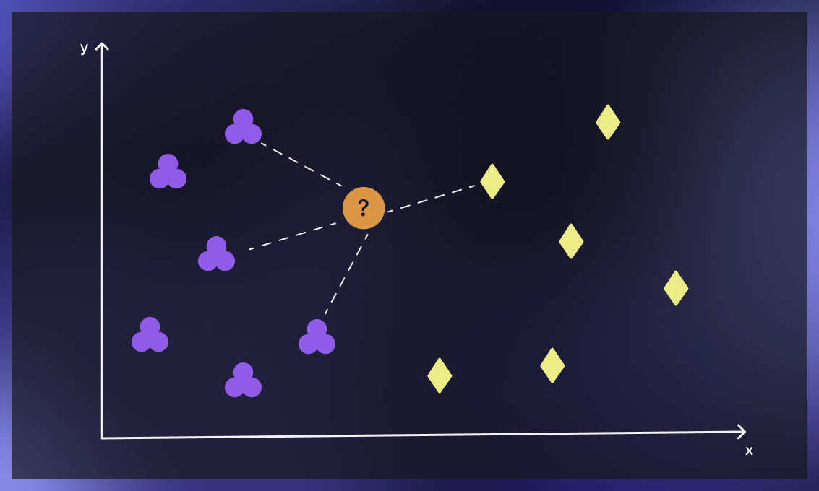
THUẬT TOÁN KNN
Giai đoạn 1: Signature-based
Giai đoạn 3: ML-based
Phát hiện tấn công dựa trên các mẫu (signature) đã biết. Hệ thống so khớp từng gói tin với cơ sở dữ liệu các mẫu tấn công.
Áp dụng Machine Learning để học các mẫu ẩn từ dữ liệu. Hệ thống tự động phân loại và phát hiện bất thường.
1
2
3
4
Giai đoạn 2: Heuristic-based
Giai đoạn 4: AI-based
Sử dụng các quy tắc logic phức tạp hơn để phát hiện hành vi nghi ngờ. Vẫn phụ thuộc vào định nghĩa của con người.
Sử dụng Deep Learning và AI để xử lý dữ liệu phi cấu trúc, học các mẫu phức tạp và thích nghi theo thời gian.

Slide 18
ĐẶC ĐIỂM CƠ BẢN
NGUYÊN LÝ HOẠT ĐỘNG
Supervised Learning
Non-parametric
Lazy Learning
Thuật toán học có giám sát, cần dữ liệu huấn luyện đã được gán nhãn để học cách phân loại các điểm dữ liệu mới.
Không đưa ra giả định trước về phân phối dữ liệu hoặc hình dạng của các lớp dữ liệu. Linh hoạt với các mẫu dữ liệu phức tạp.
Không có quá trình huấn luyện thực sự. Việc tính toán được hoãn lại đến pha dự đoán, khi cần tìm K láng giềng gần nhất.

Slide 19
NGUYÊN LÝ HOẠT ĐỘNG
Bước 2: Tìm K láng giềng
Bước 1: Tính khoảng cách
Tính khoảng cách từ điểm dữ liệu mới đến tất cả các điểm trong tập huấn luyện, sử dụng các độ đo như Euclidean, Manhattan, hoặc Minkowski.
Chọn ra K điểm dữ liệu có khoảng cách nhỏ nhất (gần nhất) với điểm mới. Giá trị K là tham số do người dùng định nghĩa.
Bước 3: Bỏ phiếu
Bước 4: Phân loại
Xác định nhãn của điểm mới dựa trên nhãn phổ biến nhất trong K láng giềng. Với phân loại nhị phân, thường dùng K lẻ để tránh hòa.
Gán nhãn cho điểm dữ liệu mới dựa trên kết quả bỏ phiếu. Có thể sử dụng trọng số theo khoảng cách để tăng độ chính xác.

Slide 20
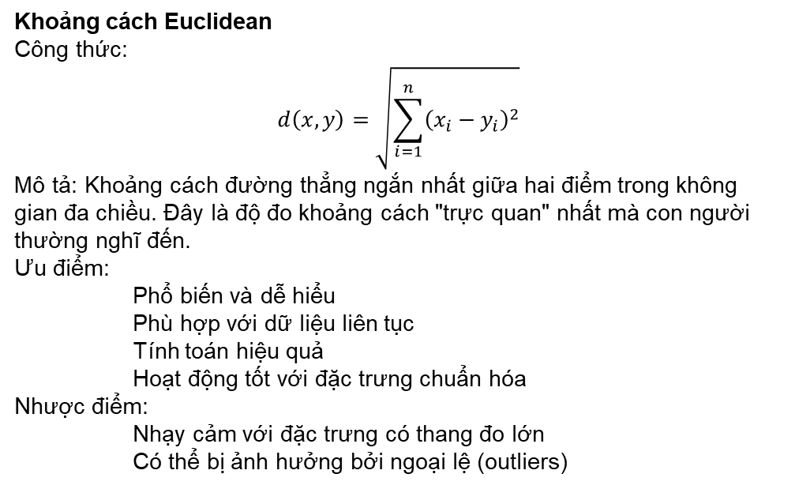
Các độ đo khoảng cách trong KNN
Khoảng cách Euclidean
Công thức:
$$d\left(x,y\right)=\sqrt{\sum_{i=1}^{n}{{\left(x_{i}−y_{i}\right)}^{2}}}$$
Mô tả: Khoảng cách đường thẳng ngắn nhất giữa hai điểm trong không gian đa chiều. Đây là độ đo khoảng cách "trực quan" nhất mà con người thường nghĩ đến.
Ưu điểm:
Phổ biến và dễ hiểu
Phù hợp với dữ liệu liên tục
Tính toán hiệu quả
Hoạt động tốt với đặc trưng chuẩn hóa
Nhược điểm:
Nhạy cảm với đặc trưng có thang đo lớn
Có thể bị ảnh hưởng bởi ngoại lệ (outliers)

Slide 21
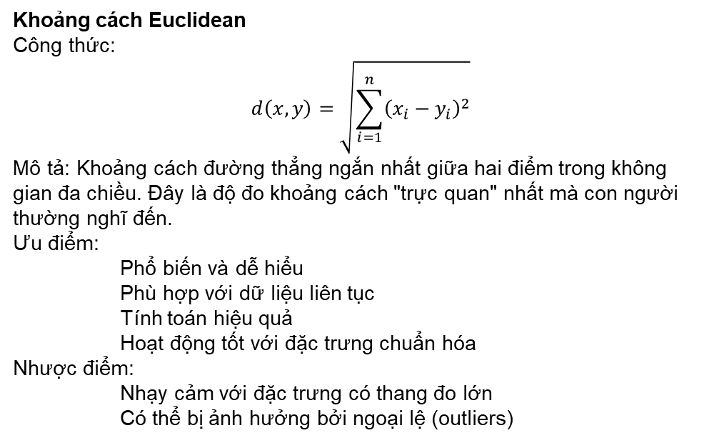
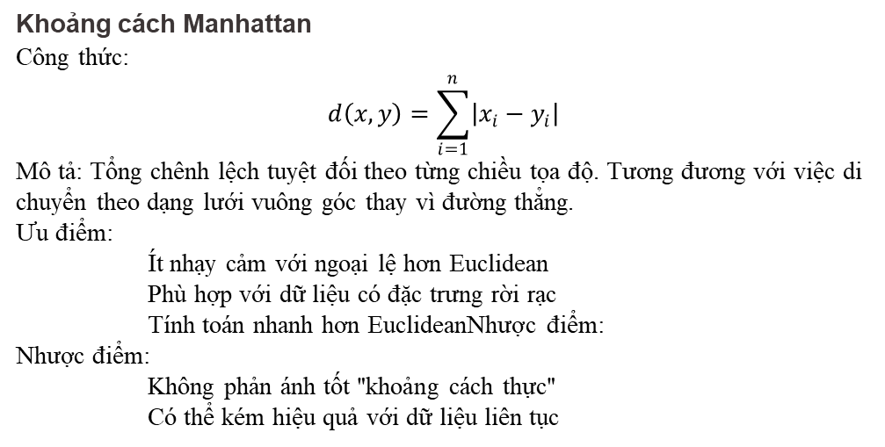
Các độ đo khoảng cách trong KNN
Khoảng cách Euclidean
Công thức:
$$d\left(x,y\right)=\sqrt{\sum_{i=1}^{n}{{\left(x_{i}−y_{i}\right)}^{2}}}$$
Mô tả: Khoảng cách đường thẳng ngắn nhất giữa hai điểm trong không gian đa chiều. Đây là độ đo khoảng cách "trực quan" nhất mà con người thường nghĩ đến.
Ưu điểm:
Phổ biến và dễ hiểu
Phù hợp với dữ liệu liên tục
Tính toán hiệu quả
Hoạt động tốt với đặc trưng chuẩn hóa
Nhược điểm:
Nhạy cảm với đặc trưng có thang đo lớn
Có thể bị ảnh hưởng bởi ngoại lệ (outliers)
Khoảng cách Manhattan
Công thức:
$$d\left(x,y\right)=\sum_{i=1}^{n}{\left|x_{i}−y_{i}\right|}$$
Mô tả: Tổng chênh lệch tuyệt đối theo từng chiều tọa độ. Tương đương với việc di chuyển theo dạng lưới vuông góc thay vì đường thẳng.
Ưu điểm:
Ít nhạy cảm với ngoại lệ hơn Euclidean
Phù hợp với dữ liệu có đặc trưng rời rạc
Tính toán nhanh hơn EuclideanNhược điểm:
Nhược điểm:
Không phản ánh tốt "khoảng cách thực"
Có thể kém hiệu quả với dữ liệu liên tục

Slide 22
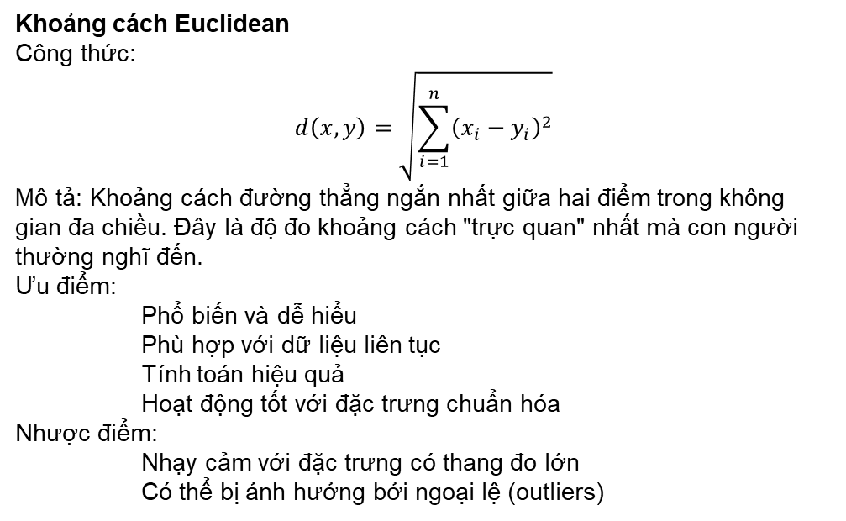
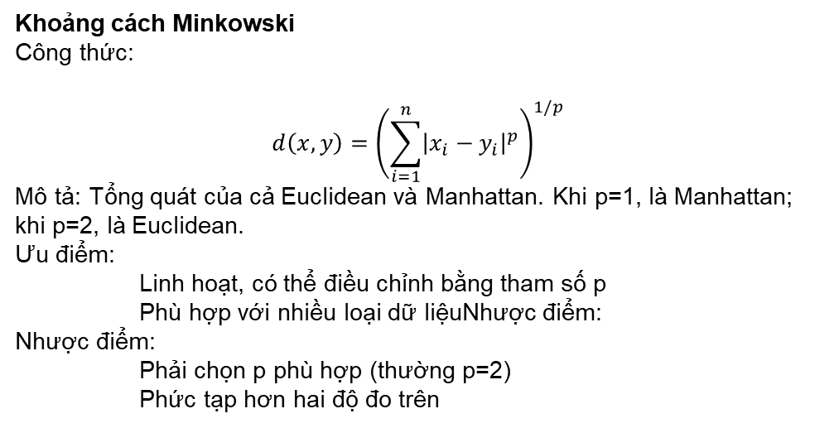
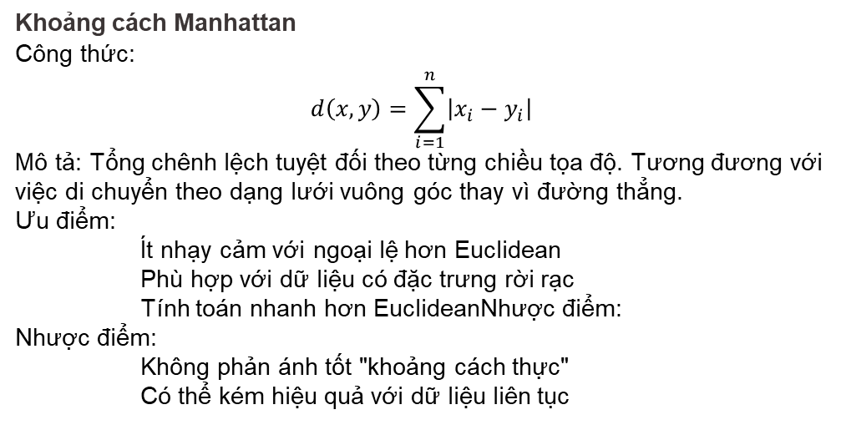
Các độ đo khoảng cách trong KNN
Khoảng cách Euclidean
Công thức:
$$d\left(x,y\right)=\sqrt{\sum_{i=1}^{n}{{\left(x_{i}−y_{i}\right)}^{2}}}$$
Mô tả: Khoảng cách đường thẳng ngắn nhất giữa hai điểm trong không gian đa chiều. Đây là độ đo khoảng cách "trực quan" nhất mà con người thường nghĩ đến.
Ưu điểm:
Phổ biến và dễ hiểu
Phù hợp với dữ liệu liên tục
Tính toán hiệu quả
Hoạt động tốt với đặc trưng chuẩn hóa
Nhược điểm:
Nhạy cảm với đặc trưng có thang đo lớn
Có thể bị ảnh hưởng bởi ngoại lệ (outliers)
Khoảng cách Minkowski
Công thức:
$$d\left(x,y\right)={\left(\sum_{i=1}^{n}{{\left|x_{i}−y_{i}\right|}^{p}}\right)}^{1/p}$$
Mô tả: Tổng quát của cả Euclidean và Manhattan. Khi p=1, là Manhattan; khi p=2, là Euclidean.
Ưu điểm:
Linh hoạt, có thể điều chỉnh bằng tham số p
Phù hợp với nhiều loại dữ liệuNhược điểm:
Nhược điểm:
Phải chọn p phù hợp (thường p=2)
Phức tạp hơn hai độ đo trên
Khoảng cách Manhattan
Công thức:
$$d\left(x,y\right)=\sum_{i=1}^{n}{\left|x_{i}−y_{i}\right|}$$
Mô tả: Tổng chênh lệch tuyệt đối theo từng chiều tọa độ. Tương đương với việc di chuyển theo dạng lưới vuông góc thay vì đường thẳng.
Ưu điểm:
Ít nhạy cảm với ngoại lệ hơn Euclidean
Phù hợp với dữ liệu có đặc trưng rời rạc
Tính toán nhanh hơn EuclideanNhược điểm:
Nhược điểm:
Không phản ánh tốt "khoảng cách thực"
Có thể kém hiệu quả với dữ liệu liên tục

Slide 23
Tại sao chọn KNN cho nhận diện SYN Flood?

Slide 24
1. Đơn giản và dễ triển khai
KNN là một thuật toán Machine Learning đơn giản, dễ hiểu và dễ triển khai. Nó chỉ cần hai yếu tố chính là số lượng láng giềng K và độ đo khoảng cách, không yêu cầu quá trình huấn luyện phức tạp hay điều chỉnh nhiều siêu tham số.
2. Xử lý ranh giới phi tuyến tính
Dữ liệu mạng, đặc biệt là giữa lưu lượng bình thường và tấn công, thường không có ranh giới phân loại tuyến tính rõ ràng. Các cuộc tấn công SYN Flood có thể có đặc trưng rất giống với lưu lượng hợp lệ cao (traffic spike). KNN với bản chất tìm kiếm cục bộ (local search) sẽ giải quyết rất tốt các cụm dữ liệu lộn xộn này.
Khác với các thuật toán như Logistic Regression hay Naive Bayes (giả định ranh giới tuyến tính), KNN có khả năng tạo ra ranh giới phân loại phi tuyến tính phức tạp một cách tự nhiên, phù hợp với bản chất của dữ liệu mạng.
3. Hiệu quả với đặc trưng tốt
KNN rất hiệu quả khi dữ liệu có đặc trưng tốt. Trong phát hiện SYN Flood, các đặc trưng như tốc độ SYN, tỷ lệ SYN/ACK hay IP nguồn giúp phân biệt rõ hành vi tấn công. Khi chọn đúng đặc trưng, KNN có thể đạt độ chính xác cao, cho thấy đặc trưng quan trọng hơn thuật toán phức tạp.
Tại sao chọn KNN cho nhận diện SYN Flood?

Slide 25
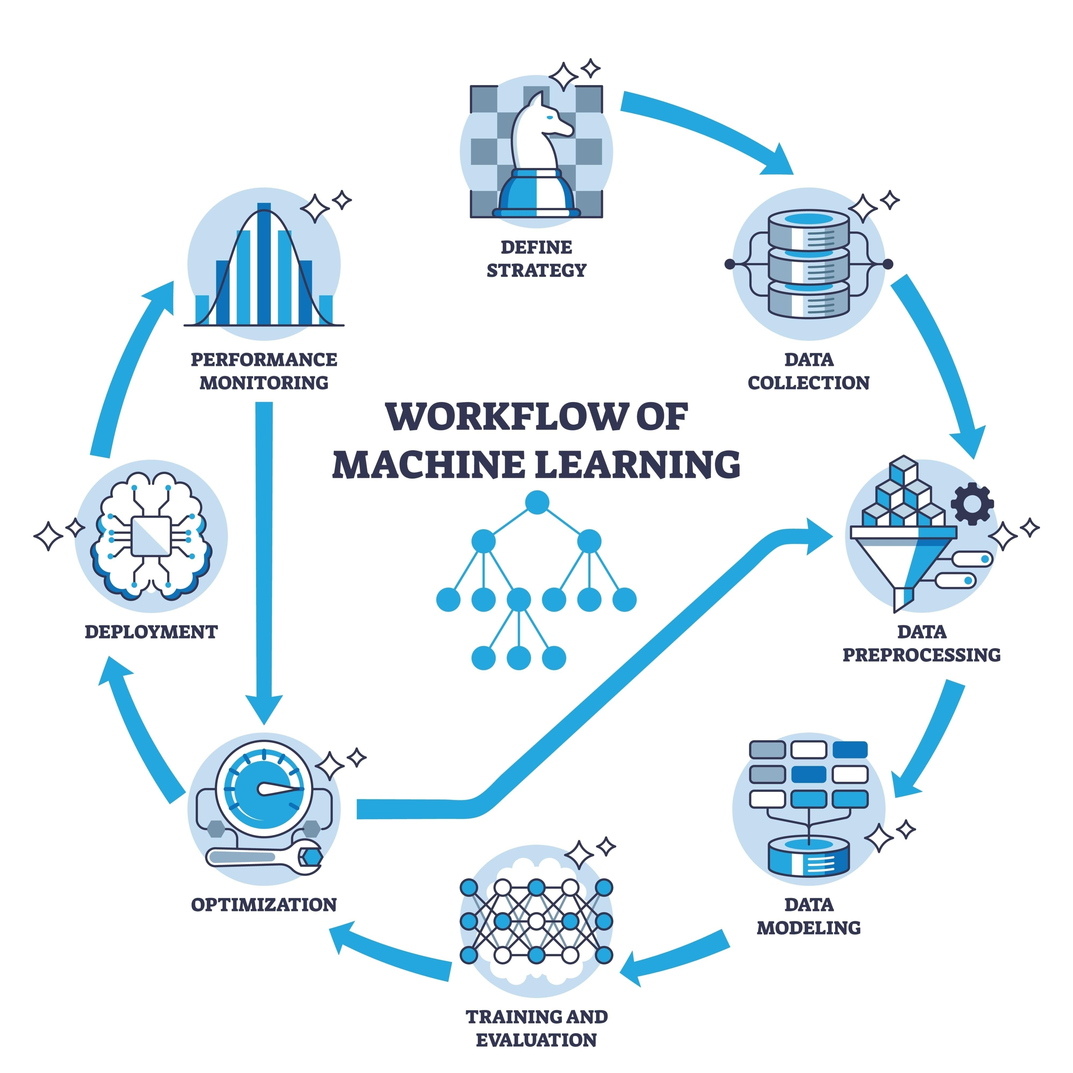
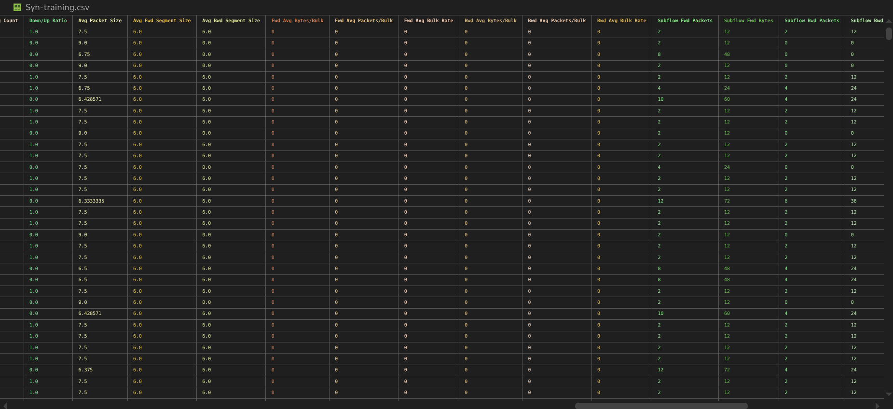
Sơ đồ kiến trúc tổng thể của hệ thống
1
Thu thập dữ liệu
Packet Capture từ giao diện mạng hoặc sử dụng dataset có sẵn
2
Tiền xử lý
Lọc nhiễu, xử lý missing values, chuẩn hóa định dạng
3
Trích xuất đặc trưng
Feature Extraction và Feature Selection các thông số mạng
4
Áp dụng KNN
Training mô hình với dataset huấn luyện, Testing với dữ liệu mới
5
Đánh giá & Cảnh báo
Tính toán độ chính xác, precision, recall và phát cảnh báo/block
CICDDoS 2019

Slide 26
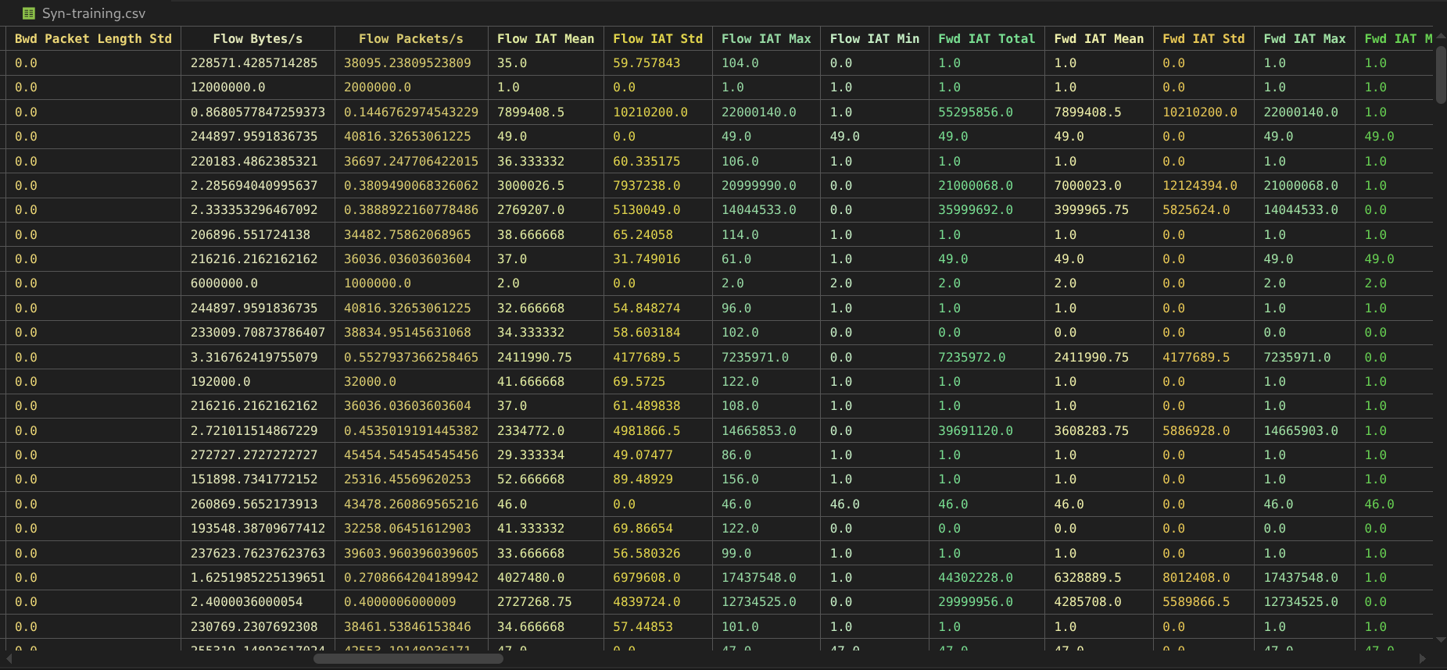
Sơ đồ kiến trúc tổng thể của hệ thống
CICDDoS 2019
1
Thu thập dữ liệu
Packet Capture từ giao diện mạng hoặc sử dụng dataset có sẵn
2
Tiền xử lý
Lọc nhiễu, xử lý missing values, chuẩn hóa định dạng
3
Trích xuất đặc trưng
Feature Extraction và Feature Selection các thông số mạng
4
Áp dụng KNN
Training mô hình với dataset huấn luyện, Testing với dữ liệu mới
5
Đánh giá & Cảnh báo
Tính toán độ chính xác, precision, recall và phát cảnh báo/block

Slide 27
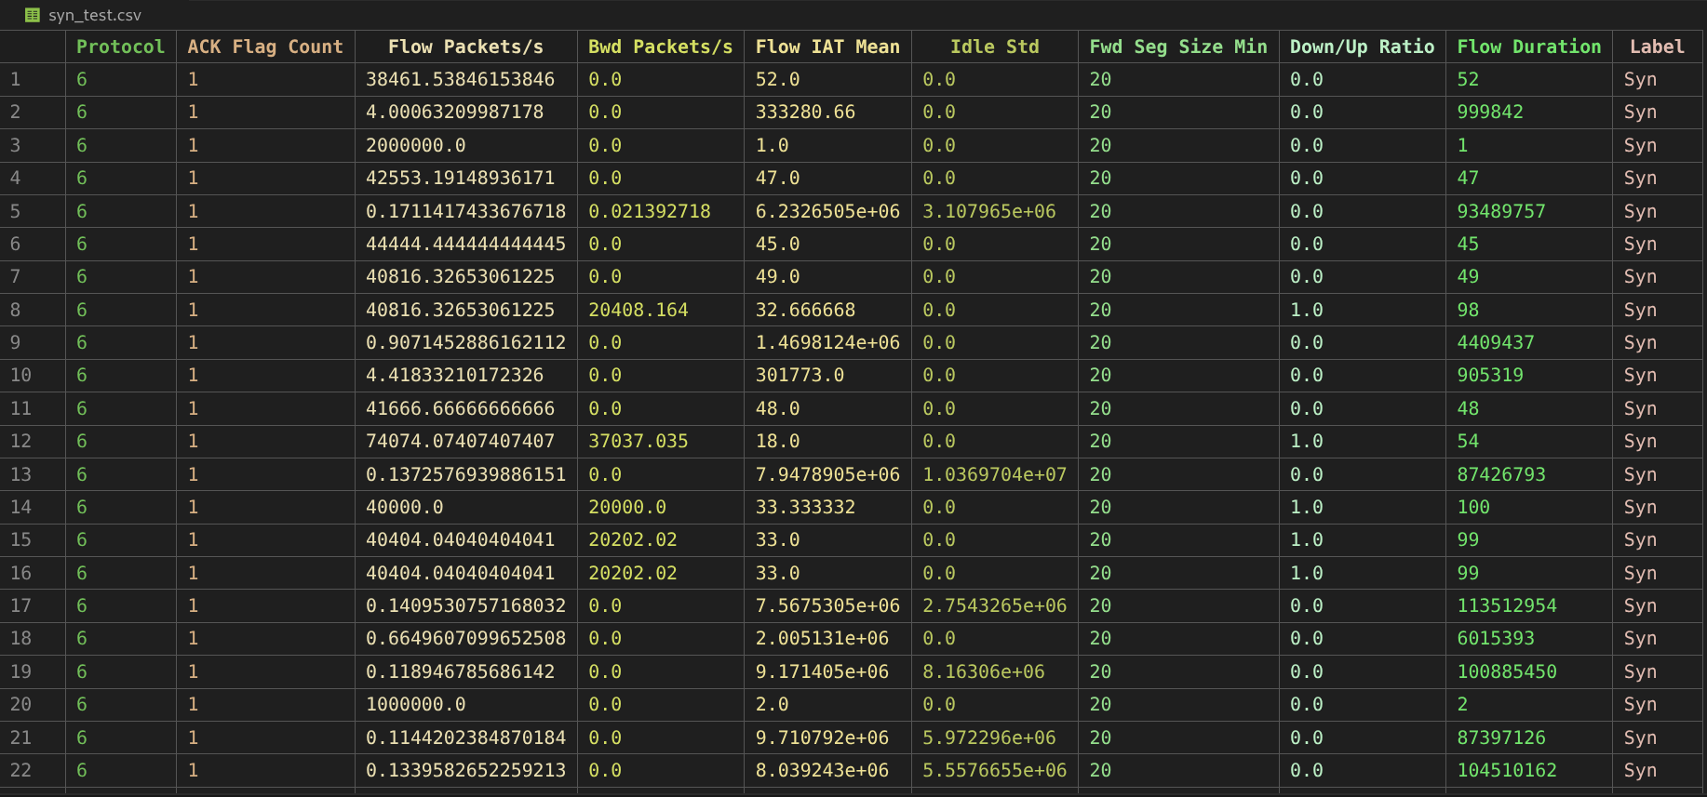
Sơ đồ kiến trúc tổng thể của hệ thống
CICDDoS 2019
1
Thu thập dữ liệu
Packet Capture từ giao diện mạng hoặc sử dụng dataset có sẵn
2
Tiền xử lý
Lọc nhiễu, xử lý missing values, chuẩn hóa định dạng
3
Trích xuất đặc trưng
Feature Extraction và Feature Selection các thông số mạng
4
Áp dụng KNN
Training mô hình với dataset huấn luyện, Testing với dữ liệu mới
5
Đánh giá & Cảnh báo
Tính toán độ chính xác, precision, recall và phát cảnh báo/block

Slide 28
Sơ đồ kiến trúc tổng thể của hệ thống
CICDDoS 2019
Mã số chuẩn hóa của giao thức mạng ở tầng Transport
Số lượng gói tin truyền đi trong một giây
IAT (Inter-Arrival Time) là thời gian trung bình giữa 2 lần nhận/gửi gói tin liên tiếp trong cùng một luồng (đơn vị micro-giây)
Thời gian sống của luồng
Số lượng gói tin trong luồng mạng (flow) có bật cờ Acknowledgment (ACK)
Độ lệch chuẩn thời gian nghỉ
Số lượng gói tin phản hồi từ Server (Backward) về Client trong một giây
Kích thước của phân đoạn dữ liệu nhỏ nhất được gửi từ kẻ tấn công đến server
Nhãn phân loại
1
Thu thập dữ liệu
Packet Capture từ giao diện mạng hoặc sử dụng dataset có sẵn
Tỉ lệ Tải xuống/Tải lên
2
Tiền xử lý
Lọc nhiễu, xử lý missing values, chuẩn hóa định dạng
3
Trích xuất đặc trưng
Feature Extraction và Feature Selection các thông số mạng
4
Áp dụng KNN
Training mô hình với dataset huấn luyện, Testing với dữ liệu mới
5
Đánh giá & Cảnh báo
Tính toán độ chính xác, precision, recall và phát cảnh báo/block

